Slide 1
Предсказания ВР . Основные понятия, разложение ВР

Slide 2
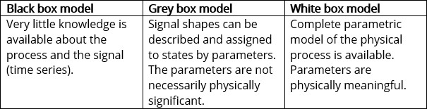
Методы предсказания ВР
Бизнес процесс – Prophet, разложение и процесс;
Neural Prophet
Neural Network
https://semiengineering.com/enhancing-datasets-for-artificial-intelligence-through-model-based-methods/

Slide 3
Методы предсказания в курсе
foundation
Методы всегда выбираются от простых (слева) к самым сложным.
Выбор метода зависит от сложности ВР (число и связи компонент, формализуемость ВР) и требований к предсказанию (горизонт, точность)
Чем сложнее метод, тем он шире применим, но менее точен/менее устойчив/более склонен к переобучению, а также тем больше данных для обучения необходимо
https://t.me/youknowds/10517 -> https://cs.hse.ru/mirror/pubs/share/1017921910.pdf
https://fastercapital.com/content/Time-series-analysis-using-nonparametric-techniques--A-Fresh-Perspective.html

Slide 4
Подходы к предсказанию временных рядов
Encoding (кодирование) — это процесс преобразования данных (в том числе категориальных или временных признаков) в числовую форму, удобную для обработки алгоритмами машинного обучения или статистическими методами.

Slide 5
Статистические методы
Точность на коротких горизонтах предсказания
Высокая скорость обучения и переобучения
Высокая интерпретируемость
Важно соответствие данных модели
Требуется значительная предобработка данных
Очень важна настройка модели
Чувствительность к новизне, выбросам, пропускам и другим нерегулярностям данных
Частое обновление модели в процессе работы

Slide 6
Бенчмарки предсказания временных рядов
Соревнования Макридакиса (M-Competitions) - открытые соревнования по оценке и сравнению точности различных методов прогнозирования временных рядов. en.wikipedia.org/wiki/Makridakis_Competitions
bench | Данные/задачи | Цель бенчмарка | Модели | Метрики | Победители | Выводы
M1 (1982) | 1001 Univariate финансы, демография | Сравнение классических моделей | ARIMA, ETS | MAPE, RMSE | ETS, ARIMA | Baseline univariate
M2 (1993) | 29 Univariate, real-time forecasting, Анализ экспертных суждений | Влияние экспертных прогнозов | Judgment vs models | RMSE, MAE | Experts ≈ ETS | Модели не хуже экспертов
M3 (2000) | 3003 Univariate | универсальная модель | ARIMA, ETS, Theta | SMAPE, MAPE | ARIMA, ETS, Theta | Baseline univariate
M4 (2018) | 10 000 Univariate на разных масштабах (год, месяц, и тд) | Масштабная проверка стратегий | ETS + RNN, Theta, Prophet | SMAPE, MASE | ETS + RNN, Theta | Гибрид (DL+stat) лучшие, Theta – runner up
M5 (2020) | Hierarchical, Multivariate Продажи Walmart на месяц, с категориальными признаками | Сложные огромные industrial ВР | LightGBM, XGBoost, Transformer | WRMSSE, pinball loss | LightGBM+feature engineering | Продвинутый фичи - не хуже DL
M6 (2024) | Multivariate Probabilistic, Финансовые данные, | Вероятностное Прогнозирование фин. сектор | DeepAR, AutoTS, TimeGPT | CRPS, pinball loss | еще идет | еще идет
https://www.sciencedirect.com/science/article/pii/S0169207024001079 https://statmodeling.stat.columbia.edu/wp-content/uploads/2021/10/M5_accuracy_competition.pdf https://cienciadedatos.net/documentos/py61-m5-forecasting-competition https://forecasters.org/resources/time-series-data/
https://readmedium.com/a-brief-history-of-time-series-models-38455c2cd78d
M5: https://statmodeling.stat.columbia.edu/wp-content/uploads/2021/10/M5_accuracy_competition.pdf , https://cienciadedatos.net/documentos/py61-m5-forecasting-competition
M6: https://www.sciencedirect.com/science/article/pii/S0169207024001079 https://m-e-gorelli.medium.com/how-i-won-6-000-in-the-m6-forecasting-competition-888df68bf132

Slide 7
Бенчмарки предсказания временных рядов
bench | Данные/задачи | Цель | Модели | Метрики | Победители | Выводы
Температура трансформатора ETT (h/m) 2021 | Multivariate (час, 15 минут и тд), 39 ВР+4 экзоген парам. горизонты (96-720) | DL-прогноз сложных ВР | Transformer, LSTM, N-BEATS, DLinear | MAE, MSE | PatchTST, DLinear | Трансформер работает на long horzon
Electricity Load ECL 2012 | Multivariate 370 клиентов | DL-прогноз сложных ВР | CNN, LSTM | MAE, MSE | CNN, LSTM | DL набольших industrial наборах
TimeRecipe (2025) | Univariate, Multivariate, Long-horizon | Эксперименты с DL моделями | NHITS, NBEATSx, PatchTST, LSTM | MAE, MSE, sMAPE | N-HITS, PatchTST, DLinear | Нет универсального победителя
ProbTS | Probabilistic, Multivariate, Univariate | Бенчмаркинг вероятностных моделей | DeepAR, TFT, Prophet, Copula | CRPS, Quantile loss | - | DL умеет делать вероятностное прогнозирование
Monash TS Forecasting | M1-M4, Tourism, Trafic, Weather, Electricity и тд | academic бенчмарк | ARIMA, Prophet, N-BEATS, D-Linear, PatchTST, TimesFM (zs), catboost | MASE, MAE, SMAPE, RMSE | - | -
gift-eval | Monash+3 бенча Разные задачи | Тест современ. Моделей | TS LLM, new RNN, Transformers | MASE, CRPS | xLSTM, Moria (zs), Chronos | LLM на очень больших данных
https://paperswithcode.com/task/time-series-forecasting
https://github.com/SalesforceAIResearch/gift-eval/
https://huggingface.co/spaces/Salesforce/GIFT-Eval
https://github.com/microsoft/ProbTS
https://forecastingdata.org/
https://arxiv.org/html/2506.06482v1
https://paperswithcode.com/dataset/ett
Notes:
https://huggingface.co/spaces/Salesforce/GIFT-Eval

Slide 8
Основные выводы
ARIMA, ETS, Prophet бейзлайны + LSTM (для многомерных ВР)
Часто необходимо вероятностное прогназирование
Для коротких горизонтов и простых ВР стат. Методы работают отлично даже для многопеременных ВР
Для более сложных ВР гибридные методы: стат.методы + DL
Для средних горизонтов DL можно заменить на ML с инженерией признаков
Для длинных горизонтов и сложных ВР – DL (трансфомеры, современные RNN)
Для больших объемов ВР и длинных горизонтов LLM
SOTA: вероятностное прогнозирование при помощи LLM

Slide 9
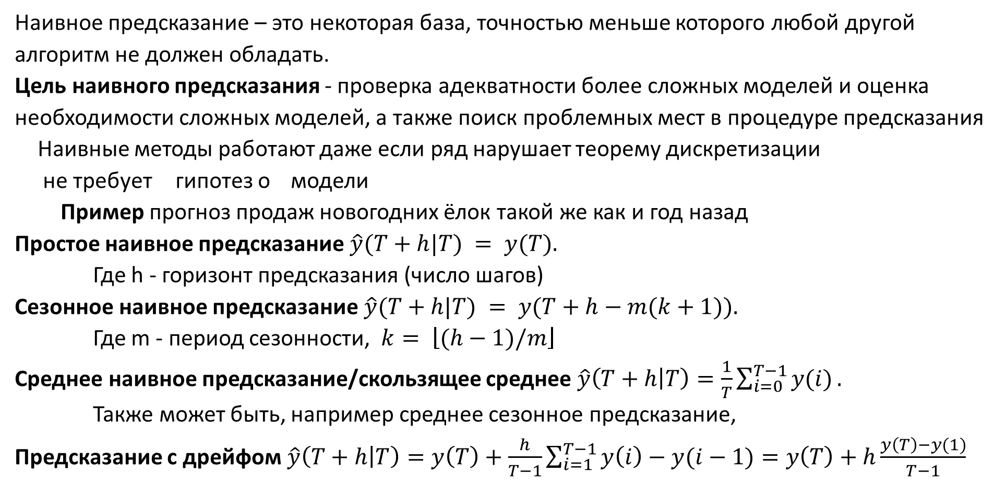
Наивное предсказание
Наивное предсказание – это некоторая база, точностью меньше которого любой другой алгоритм не должен обладать.
Цель наивного предсказания - проверка адекватности более сложных моделей и оценка необходимости сложных моделей, а также поиск проблемных мест в процедуре предсказания
Наивные методы работают даже если ряд нарушает теорему дискретизации
не требует гипотез о модели
Пример прогноз продаж новогодних ёлок такой же как и год назад
Простое наивное предсказание$\hat{y}(T+h|T) = y(T).$
Где h - горизонт предсказания (число шагов)
Сезонное наивное предсказание$\hat{y}(T+h|T) = y(T+h−m(k+1)).$
Где m - период сезонности, $k= \left\lfloor (h−1)/m\right\rfloor$
Среднее наивное предсказание/скользящее среднее $\hat{y}\left(T+h | T\right)=\frac{1}{T}\sum_{i=0}^{T−1}{y(i)}.$
Также может быть, например среднее сезонное предсказание,
Предсказание с дрейфом$\hat{y}\left(T+h | T\right)=y\left(T\right)+\frac{h}{T−1}\sum_{i=1}^{T−1}{y\left(i\right)−y(i−1)}=y\left(T\right)+h\frac{y\left(T\right)−y(1)}{T−1}$
http://www.machinelearning.ru/wiki/images/archive/e/ec/20150415134755%21Psad_ts_ets.pdf

Slide 10
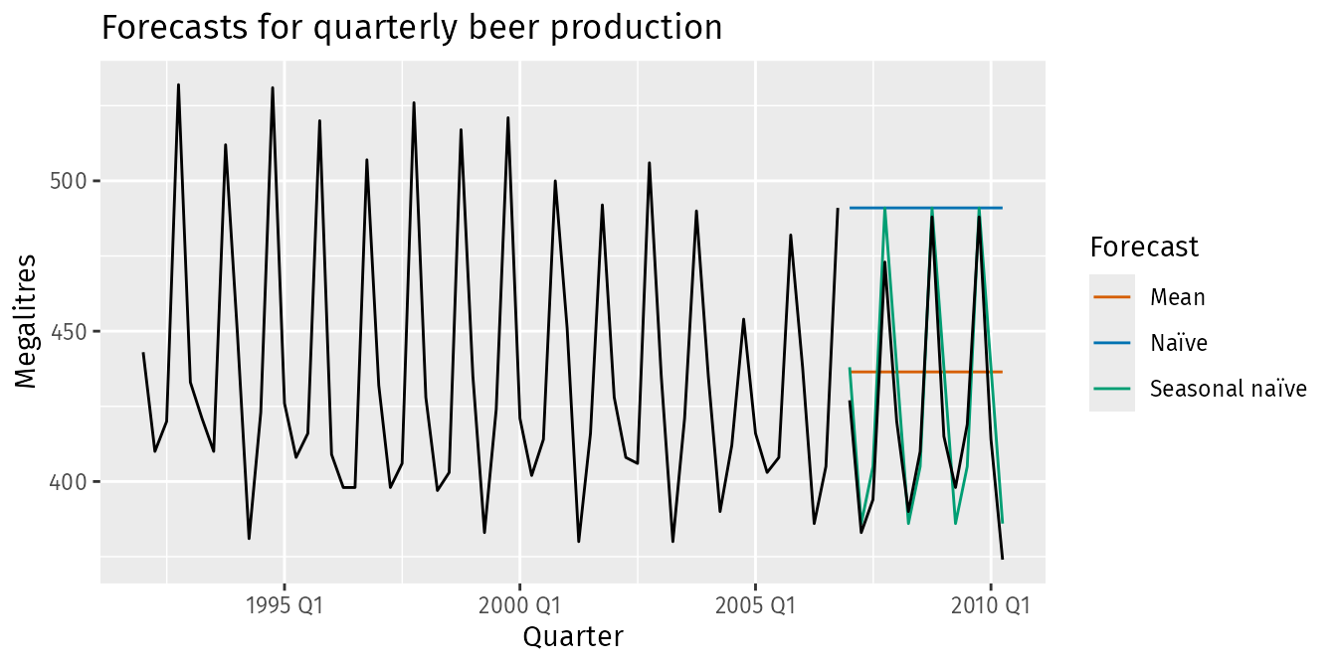
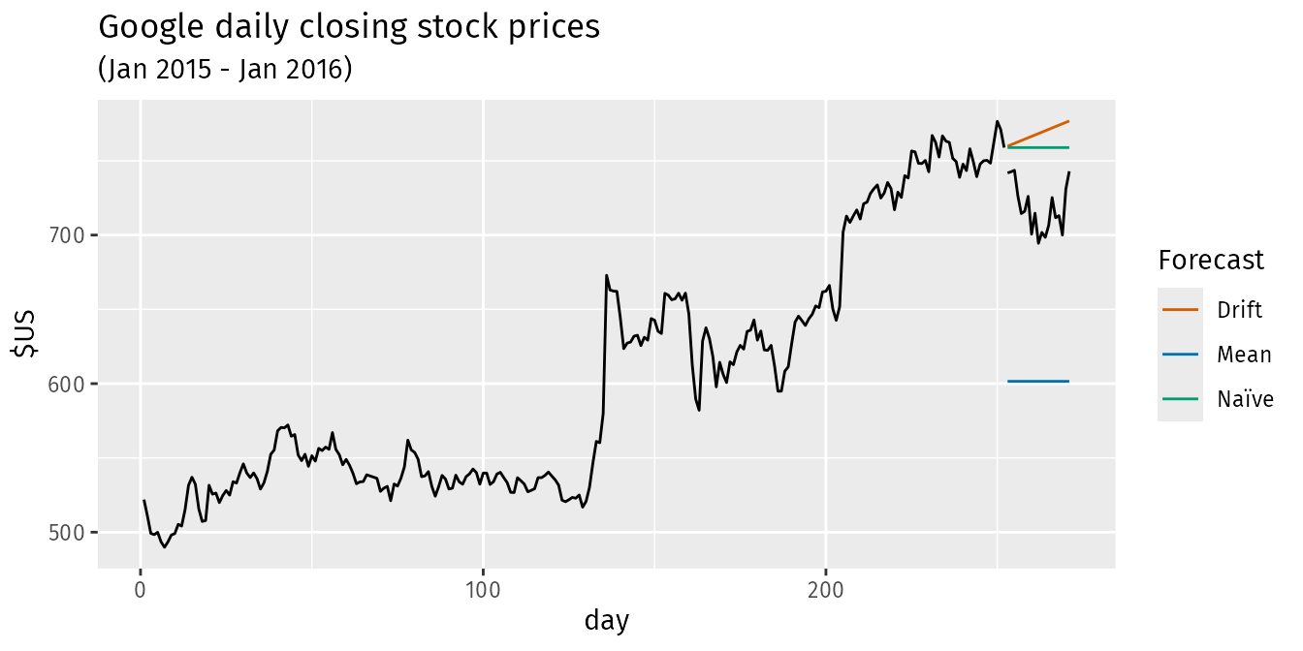
Наивное предсказание
https://otexts.com/fpp3/simple-methods.html

Slide 11
Статистические методы
Критерий | Стат. модели (ARIMA,ETS, Prophet) | ML (XGBoost, KNN, etc.) | Глубокие нейросети (LSTM, Transformer) | Генеративные модели (LLM, Dif)
Интерпретируемость | Очень высока | Умеренная | Низкая | Очень низкая
Объем данных | Минимум | Средний | Большой | Огромные данные,
Точность | При соответствии модели и данных | Зависит от выбора признаков | Средняя | Низкая
Скорость обучения/прогноза | Очень быстро | Быстро | Медленно | Очень медленно
Учет сезонности и тренда | Зависит от модели | В признаках | Хорошо | Средне
экзогенные факторы | Ограничен | Отлично | Отлично | Через контекст
Длина горизонта | Короткий | Средний | Средний-длинный | Очень длинный
Работа с шумом и выбросами, пропусками | Плохо | Хорошо (особенно ансамбли) | Средне | Хорошо
Нестационарность | Учет в модели | Хорошо | Хорошо | Возможна
Многосезонность | Ограничена | Средне | Хорошо | Хорошо
Многомерные данные | Ограниченная | Хорошо | Отлично | Отлично
Автоматизация настройки | Средняя | Высокая | Высокая | prompt engineering

Slide 12
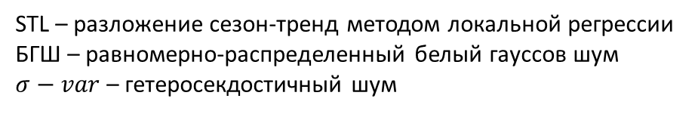
Статистические методы
Метод | Тренд | Сезонность | Нестационарность | Шумы | Выбросы | Объем Данных | horizon | Настройка | Использование
Naïve | Нет, Random-walk | Одна и простая | TS-стац. | Почти нет | Почти нет | 10-10² | 10 | Очень быстро | Нет тренда, данных мало
STL+ любой | Цикличный | Одна или более (MSTL) | TS-стац. | Почти нет | Очень мало | 10-10⁴ | 20 | Очень быстро | Когда проще убрать компоненты
ETS (HW) | Почти монотонный | Одна или 1-2 | TS-стац. | σ-var | Очень мало | 10²-10³ | 30 | AutoETS быстр | Простая модель, 1 сезон, шумы, данных мало
TBATS | Почти монотонный | 1-4 | TS-стац. | Окрашенный шум, σ-var | Очень мало | 10²-10⁴ | 30 | Автонастройка быстро | Простая модель, шумы, несколько сезонностей
ARIMA | Полином, Random-walk | Любые, в т.ч. Не стационарные | DS-стац. | Окрашенный шум | Мало | 10²-10⁵ | 100 | AutoARIMA+ руками - долго | Сложная DS-стац. модель, важно корреляция – по факту Baseline
Prophet | Сложный перегибы | Любые, + holidays | TS-стац. | Слабый БГШ | Могут быть | 10²-10⁶ | 100+ | выбор точек перегиба, ост. быстро | Длинный ВР и горизонт, бизнесс-процессы
STL – разложение сезон-тренд методом локальной регрессии
БГШ – равномерно-распределенный белый гауссов шум
$σ−var$ – гетеросекдостичный шум
Окрашенный шум – шум, имеющий корреляционную зависимость
TS-стац. – стационарность по отношению к тренду (и сезонности)
DS-стац. – стационарность к дифференцированию (usual, seasonal dif)

Slide 13
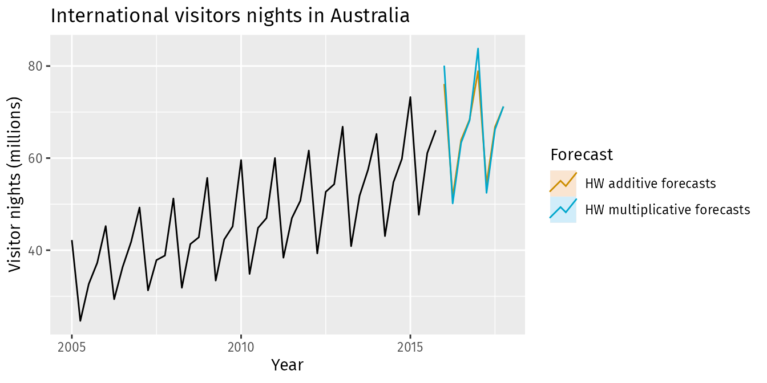
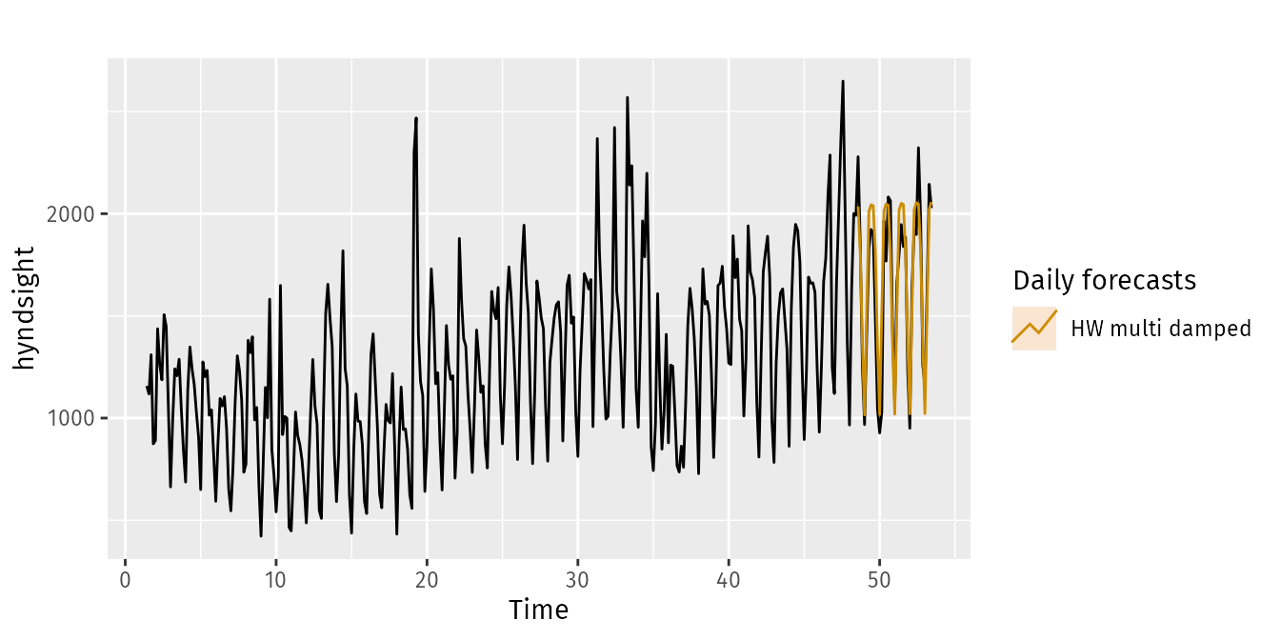
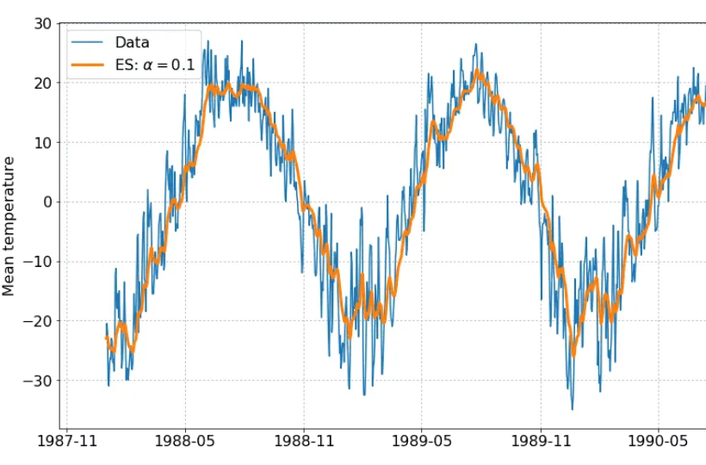
Экспоненциальное сглаживание
Часто требуется предсказание будущих значений достаточно простых временных рядов, состоящий преимущественно из одной трендовой и сезонной составляющих понятного вида.
Данные кажутся достаточно шумными, возникает необходимость сглаживания
Forecasts of daily pageviews on the Hyndsight blog.
Температурные показания
https://otexts.com/fpp2/holt-winters.html
https://education.yandex.ru/handbook/ml/article/analitika-vremennyh-ryadov

Slide 14
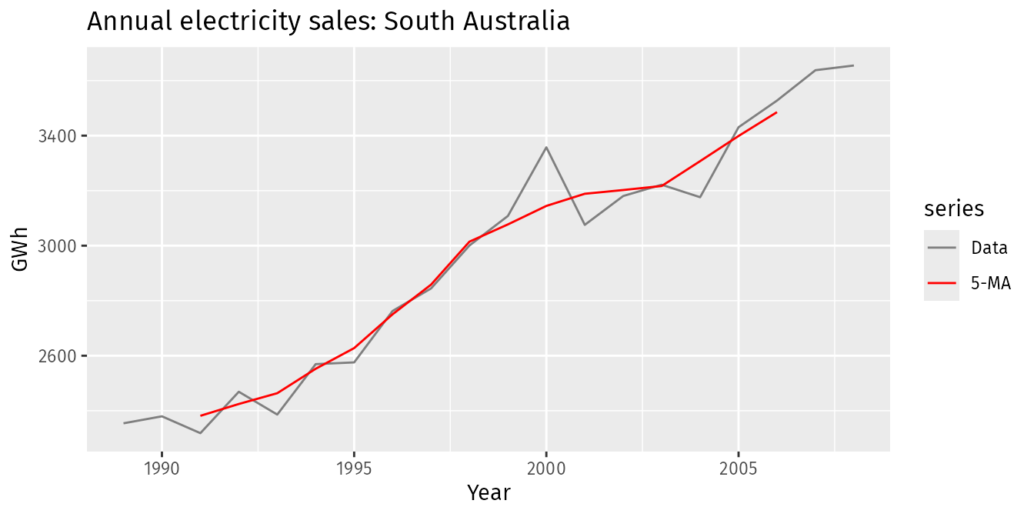

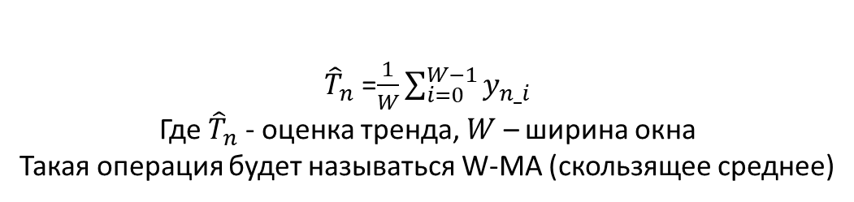
Классический подход к декомпозиции ВР
Рассмотрим временной с аддитивной моделью Тренд-Сезонность-остаток:
$y_{n} =T_{n} + S_{n} + ε_{n}$,
где $T_{n}$ – это тренд, $S_{n}$ – это сезонность со значением периода $m$ (например 4 для квартала, 12 для 1 года, 7 для дней недели – если шаг 1 день), $ε_{n}$ – это остаточная часть (шумы), $n=0,…,N−1$ – набор наблюдений с заданным шагом (напр. 365 набл. С шагом 1 день –год).
В модели мы считаем, что скорость изменения тренда много меньше, чем скорость изменения сезонности: $\frac{1}{N}\sum_{n}^{N}{|∆T_{n}|}≪\frac{1}{N}\sum_{n}^{N}{|∆S_{n}|}$
Тогда если по ВР провести усредняющее окно с шириной $>m$ (в т.ч. Усреднить каждый период), то в модели останется только тренд и некоторая промоделированная ошибка $ε_{n}$
${\hat{T}}_{n}$ =$\frac{1}{W}\sum_{i=0}^{W−1}{y_{n_i}}$
Где ${\hat{T}}_{n}$ - оценка тренда, $W$ – ширина окна
Такая операция будет называться W-MA (скользящее среднее)
можно делать MA над MA или ввести взвешенный MA (WMA) – выбор коэффициентов таких операций будет влиять на результат сглаживания. В том числе можно синтезировать сглаживание сезонности до определенных компонент или не мене определенных компонент (фильтрация Временного ряда)

Slide 15
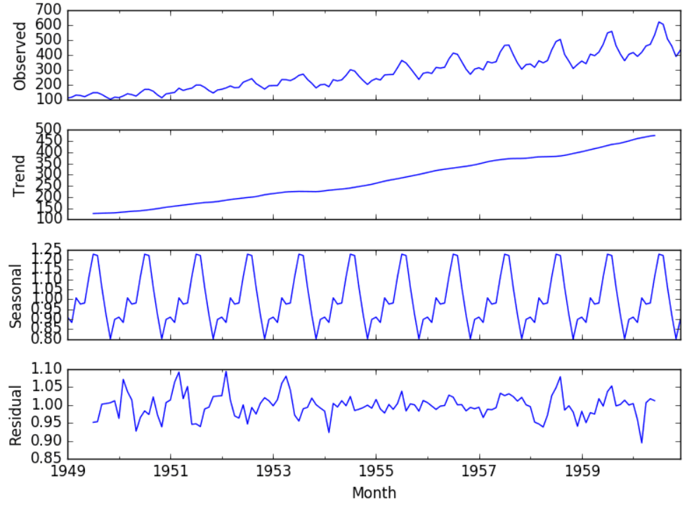
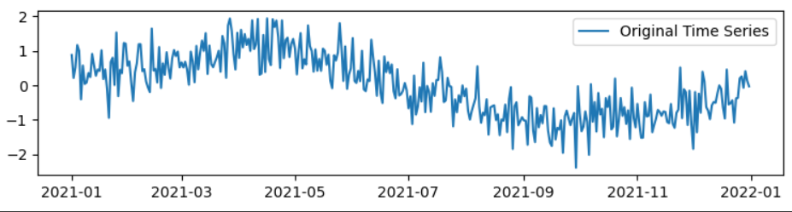
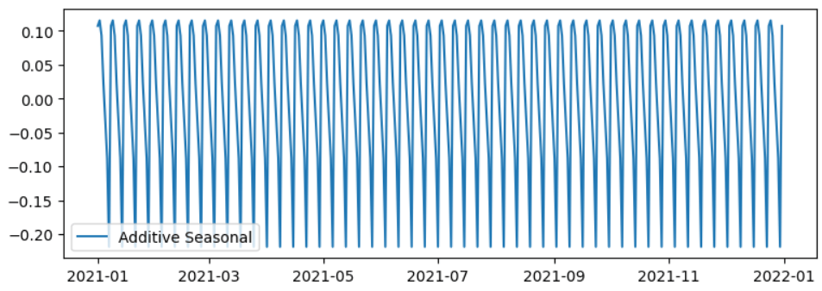
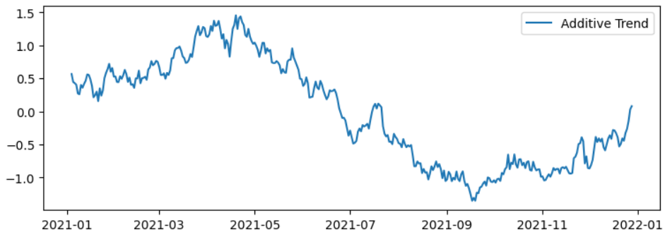

Классический подход к декомпозиции ВР
Используя скользящее среднее проще всего разложить временной ряд на компоненты.
1 – вычисление тренда методом скользящего среднего (MA) с окном размера $w (w нечетное)$
${\hat{T}}_{n}$ =$\frac{1}{w}\sum_{i=−(w−1)/2}^{{\left(\left(w−1\right)\right)}/2}{y_{n_{i}}}$ - центрированное скользящее среднее позволяет избежать эффекта запаздывания
Если m четное - (можно заменить на 2хma или на другую схему
2 – вычисление сезонности
$s_{n}=y_{n}−{\hat{T}}_{n}$
3 – Оценка значений одного периода сезонной составляющей c заданной сезонностью $m$
$\hat{s}=\left(s_{0}, s_{1},…,s_{m})=1/∆(\sum_{i=0}^{∆−1}{s_{m⋅i}},\sum_{i=0}^{∆−1}{s_{m⋅i+1},…,\sum_{i=0}^{∆−1}{s_{m⋅i+m}}}\right)$, где $∆=N mod m$-целое число периодов сезона во ВР
4 – Интерполяция сезонной составляющей на весь объем выборки ВР ${\hat{s}}_{n}$
5 – Вычисление остатка как$ε_{n}=y_{n}−{\hat{T}}_{n}−{\hat{s}}_{n}$
https://www.geeksforgeeks.org/python/time-series-decomposition-techniques/
https://otexts.com/fpp2/classical-decomposition.html https://www.openforecast.org/adam/classical-seasonal-decomposition.html http://www.gardner.fyi/blog/STL-Part-II/

Slide 16
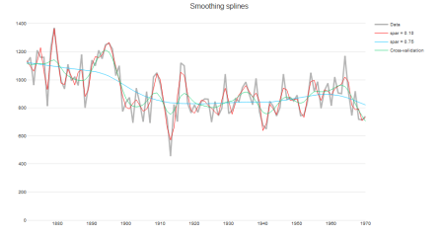
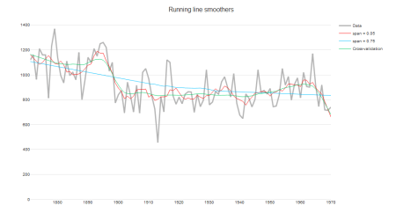
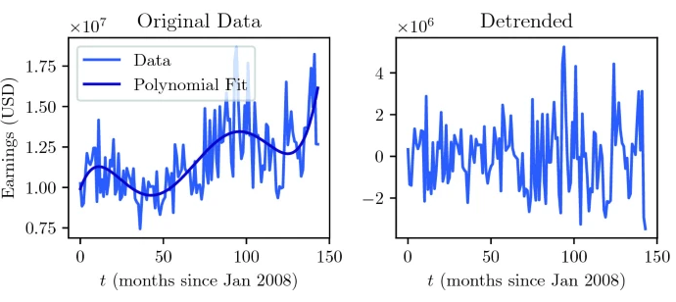
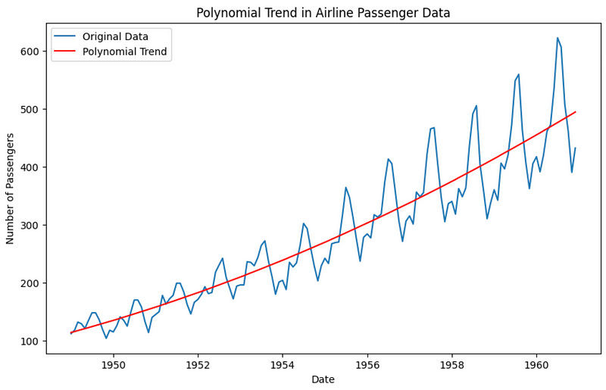
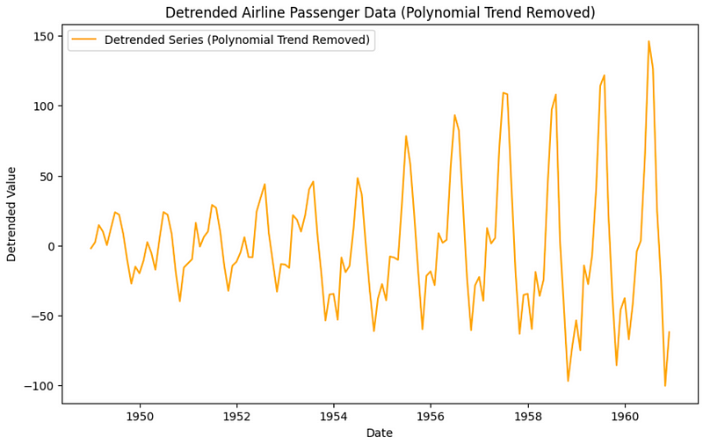
Классический подход к Detrender
Если тренд простой, то можно аппроксимировать тренд
Полиномиальной регрессией
Ядерной функцией (ядерное сглаживание)
Сплайнами (Smoothing splines)
Методом локальной регрессии (LOESS)
Экспоненциальным сглаживанием
И т.д.
По сути – это все методы низкочастотной фильтрации ВР.
LOESS
Kernel smoothers
https://readmedium.com/why-differencing-works-to-detrend-a-time-series-838fd875ff9d
https://link.springer.com/chapter/10.1007/978-3-031-11432-8_4
https://www.r-bloggers.com/2018/07/smoothing-time-series-data/

Slide 17
Проверка на тренд
Тренд может быть
детерминированным
Мнотонный ( в т.ч. с насыщением)
Цикличным
Иметь точки перегиба
Или может быть случайным
комбинированным
Тренд важно понимать, так как он виляет на
стационарность (TS, DS тренды),
выбор модели (напр. В моделях ARIMA порядок дифференцирования это параметр)
Интерпретацию данных – тренд + цикличность могут маскировать сезонность и другие факторы
Часто тренд – это основной источник изменений во ВР, правильный учет тренда – это львиная доля высокой точности предсказания

Slide 18
Проверка на тренд Тесты на наличие тренда:
Тест Дика-Фуллера (Augmented Dickey–Fuller test, ADF) – стохастический тренд
Идея: текущее изменение значений ВР связано с дрейфом или предыдущими изменениями значений ВР
H0​: Ряд не стационарен (стохастический тренд).
H1​: Ряд стационарен (тренда нет).
Тест Квятковского-Филлипса-Шмидта-Шина (KPSS) – детерминированный тренд (кроме циклического)
Идея: остатки от описания ВР регрессией колеблются вокруг нуля
H0​: Ряд стационарен (нет тренда или тренд колеблется вокруг нуля).
H1​: Ряд не стационарен (тренд детерминирован).
ADF + KPSS лучше вместе использовать, если есть противоречие, используйте доп. Визуальный анализ или альтернативные тесты:
гетеросекдостичность, шумы: тест Филлипса-Перрона (PP Test) - модификация ADF
выбросы и тд: тест Манна-Кенделла дополняет KPSS (тест на монотонный тренд)
В случае сложной цикличности нужно использовать время-частотный анализ или тест Бартлетта (проверка значимости сглаженных частотных компонент)
Обратите внимание, H0,H1 наоборот!
ДЗ: Постройте разные типы ВР, проверьте их на тестах
https://www.eviews.com/help/helpintro.html#page/content%2Fadvtimeser-Unit_Root_Testing.html

Slide 19
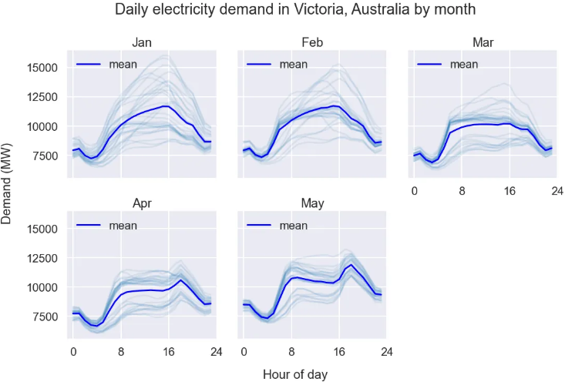
Классический подход к Deseasonalizer
Если сезон регулярный – можно удалить его для упрощения данных
Если известно, что сезонность переменная (например, месяцы в году), то каждый сезон можно учесть отдельно по каждому месяцу
Напр. потребление электроэенегрии в зимой больше чем летом.
Выходные (weekends) могут быть промоделированы как недельная сезонность
Праздники могут быть промоделированы как годовая сезонность
Если есть несколько очень разных сезонностей – их можно разрешить (напр. неделя и год).
Если сезонность гармоническая лучше всего использовать ряды Фурье ( в курсе не рассматриваем)
Часто описание рядами – компактное, простое, не требует целочисленной сезонности.
Если сезонность сложная и нестационарная лучше использовать время-частотные преобразования (в курсе не рассматриваем)
https://www.blog.trainindata.com/multi-seasonal-time-series-decomposition-using-mstl-in-python/

Slide 20
Тесты на сезонность
Сезонность не всегда очевидна,
компоненты сезонности могут быть визуально скрыты другими компонентами
Сезонность важно не спутать с цикличностью особенно для коротких ВР
Сезонность можно определить
при сравнении сегментов размером с 1 или несколько сезонов (визуально разброс, boxplot, сравнение остатков вычитания сезонностей)
Анализом ВР после сезонного дифференцирования
Путем разложения ВР на сезонные компоненты
Сезонность видна по графикам ACF/PACF как всплески лагов на соответствующих периодах
Чтобы не спутать с цикличностью можно провести модицфицированный тест Льюнга-Бокса. Основная идея – нормировка для лагов сезонности (напр 12,24)
QS тест: вариант тест Льюнга-Бокса только на позитивных лага
Тест на стабильность сезонности Кановы-Хансена (Canova-Hansen Test, CHTest):
Стабильность сезонных компонент во времени – отбор нужных компонент и анализ их изменчивости
https://www.hse.ru/data/2014/11/13/1311639964/Методы%20социально-экономического%20прогнозирования%20в%202т.%20т.2%20-%20Светуньков%20-%20бт.pdf
https://palatej.github.io/pages/stats/tests/seasonality/qs.html
https://alkaline-ml.com/pmdarima/modules/generated/pmdarima.arima.CHTest.html

Slide 21
STL разложение
Проблема классических методов:
Классическое разложение (например, метод скользящего среднего) предполагает строгую периодичность (например, 12 месяцев для годовых данных).
Если сезонность изменяется во времени (например, амплитуда или форма сезонных колебаний непостоянна), классические методы дают плохие результаты.
Если есть выбросы – это смещает результат скользящего среднего
Сложная форма цикличности тренда может быть искажена скользящим средним
Решение:
Использование рекуррентной процедуры позволяет постепенно оптимизировать параметры разложения и сделать уго устойчивым к выбросам и другим проблемам ВР
Процедуры локальной (непараметрической) регрессии позволяют аппроксимировать сложный тренд без его описания.
STL (Seasonal-Trend-Loess) — метод сезонной и трендовой декомпозиции с помощью оценки нелинейных взаимосвязей (Loess).

Slide 22
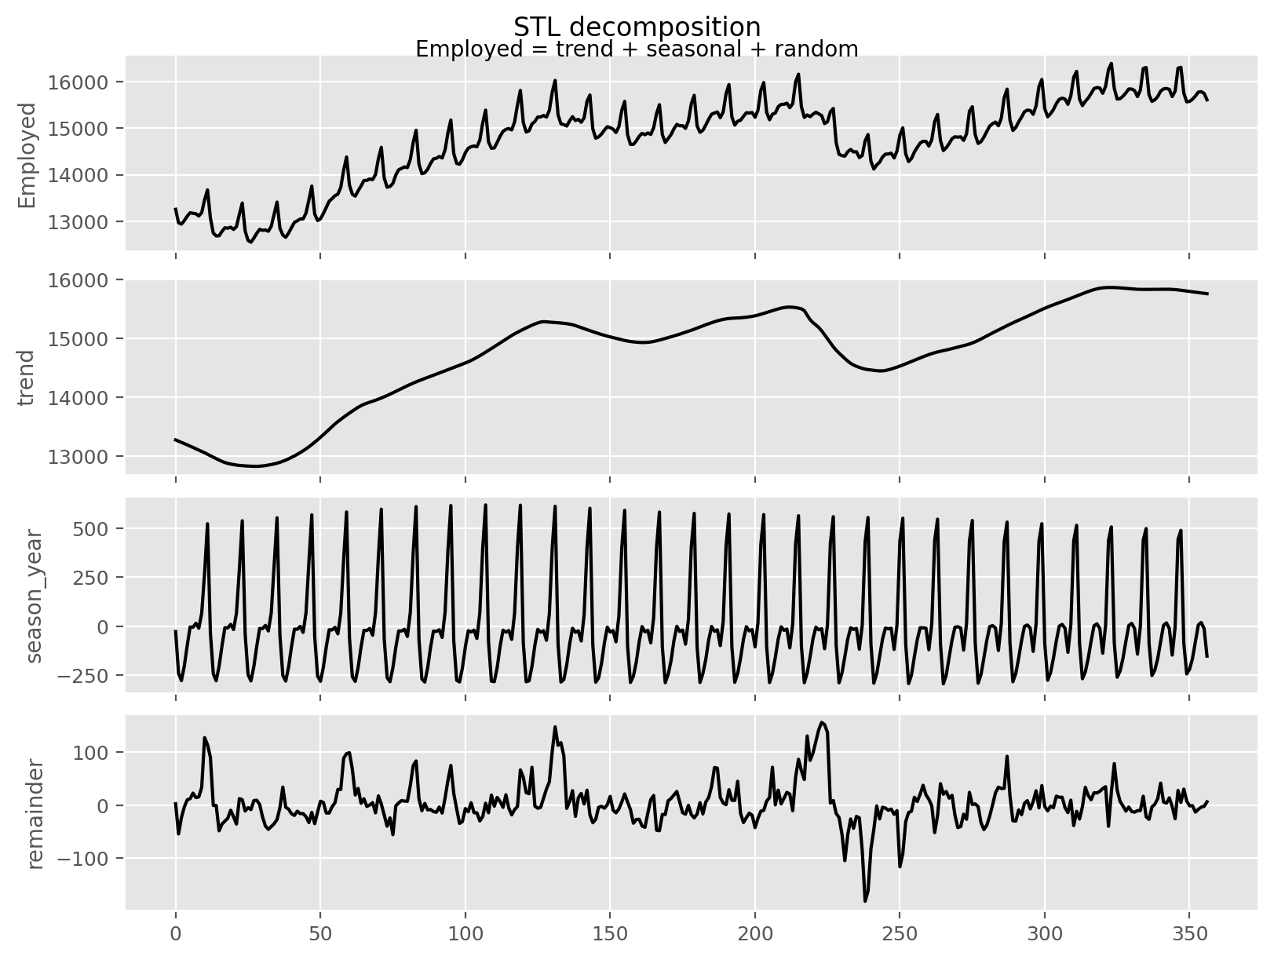
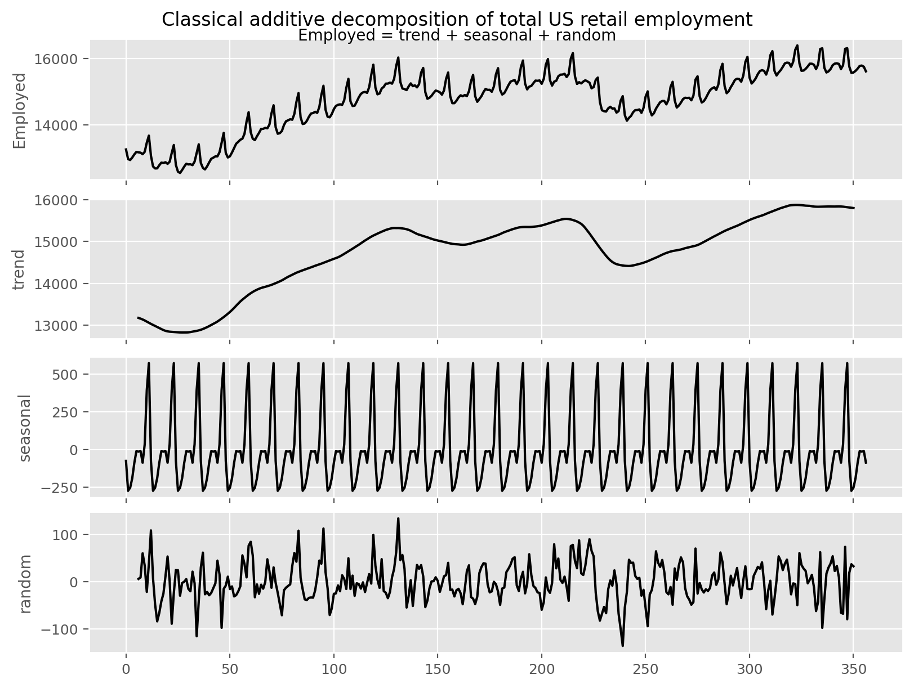
STL разложение
STL (Seasonal-Trend-Loess) — метод сезонной и трендовой декомпозиции с помощью оценки нелинейных взаимосвязей (Loess).
Остаток в среднем меньше, видны выбросы,

Slide 23
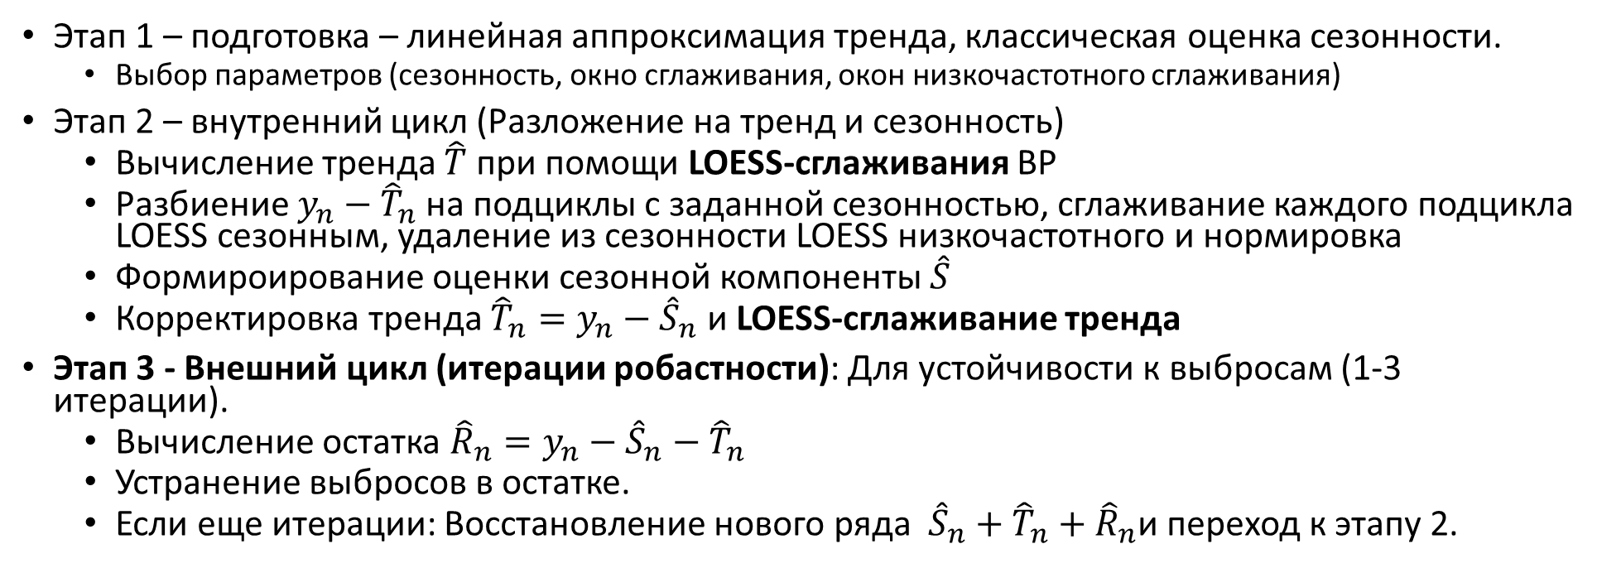
STL разложение
Этап 1 – подготовка – линейная аппроксимация тренда, классическая оценка сезонности.
Выбор параметров (сезонность, окно сглаживания, окон низкочастотного сглаживания)
Этап 2 – внутренний цикл (Разложение на тренд и сезонность)
Вычисление тренда $\hat{T}$при помощи LOESS-сглаживания ВР
Разбиение $y_{n}−{\hat{T}}_{n}$ на подциклы с заданной сезонностью, сглаживание каждого подцикла LOESS сезонным, удаление из сезонности LOESS низкочастотного и нормировка
Формироирование оценки сезонной компоненты $\hat{S}$
Корректировка тренда ${\hat{T}}_{n}=y_{n}−{\hat{S}}_{n}$ и LOESS-сглаживание тренда
Этап 3 - Внешний цикл (итерации робастности): Для устойчивости к выбросам (1-3 итерации).
Вычисление остатка ${\hat{R}}_{n}=y_{n}−{\hat{S}}_{n}−{\hat{T}}_{n}$
Устранение выбросов в остатке.
Если еще итерации: Восстановление нового ряда ${\hat{S}}_{n}+{\hat{T}}_{n}+{\hat{R}}_{n}$и переход к этапу 2.
Может также быть вариант многосезонного STL - MSTL
Может также быть STLForecast: предсказание тренда заданной моделью и экстраполяция сезонной компоненты
Loess – взвешенная локальная регрессия с коном вида: для точки x’
Где d – расстояние между x и x’
https://www.statsmodels.org/dev/examples/notebooks/generated/stl_decomposition.html
https://www.statsmodels.org/dev/examples/notebooks/generated/mstl_decomposition.html

Slide 24
другие разложения
STL – универсальный метод разложения ВР, устойчивый к выбросам и сложным трендам. Однако,
Вычислительная сложность: Требует больше ресурсов, чем скользящее среднее особенно для длинных ВР.
Настройка параметров: Неправильный выбор окон может исказить компоненты.
Для MSTL настройка еще сложнее
Нестационарность: Если тренд слишком резкий, LOESS может отставать.
STL может воспринимать holidays за выбросы
Высокочастотные шумы (зашумленность) может затмить выбросы.
Если модель ВР уточнена, например holidays, четкая структура могут быть более точные методы, например
SETA (X-13ARIMA-SEATS) – для бизнес-процессов ВР
X11 для сезонной корректировки в экономических данных (глобальная экономика)
Также некоторые методы предсказания предоставляют результаты внутренней декомпозиции ВР (Prophet, TBATS, и др).
https://otexts.com/fpppy/nbs/12-advanced.html#example-half-hourly-electricity-demand
https://otexts.com/fpppy/nbs/03-decomposition.html

Slide 25
Вопросы для самоконтроля
Назовите какие подходы к предсказанию ВР имеют место сегодня. Приведите примеры использования подходов. Какие подходы (и методы) стоит рассматривать как бейзлайн, какие проверять в последнюю очередь.
Объясните логику развития соревнований Макридакиса. Какие выводы можно сделать из этих соревнований. Приведите примеры практического использования и соответствующих задач, которые следует из результатов соревнований.
Назовите основные особенности подходов для разложения ВР. Объясните цель использования разложения. Расскажите как работает STL разложение. В каких случаях STL недостаточно?
Объясните цели использования и подходы к detrend, deseasonlizer, в каких случаях этих подходов недостаточно? Какие шаги можно предложить для решения проблемы.

